Slide 1
实验六 HTML5媒体API项目

Slide 2
说明
本次实验主要包含了两个基于HTML5媒体API的应用设计实例，一是基于HTML5音频API的音乐播放器的设计与实现(必做)，二是基于HTML5视频API的在线教学视频的设计与实现（必做）。
在音乐播放器项目中，主要难点为音频文件的载入以及控件功能的实习；
在线教学视频项目中，主要难点为界面布局设计、视频文件的载入以及视频时间跳转控制。

Slide 3
目录
6.1 音乐播放器的设计与实现
6.2 在线教学视频的设计与实现

Slide 4
6.1 音乐播放器的设计与实现

Slide 5
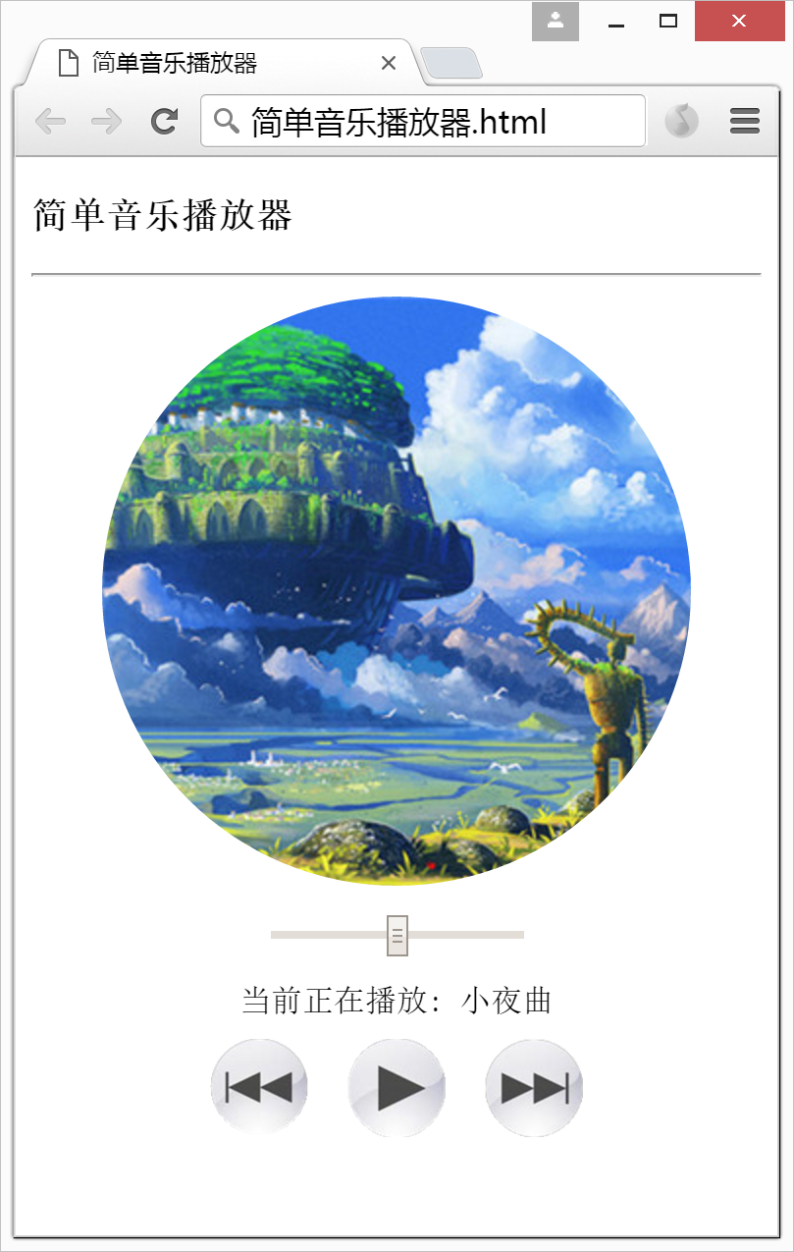
6.1 音乐播放器的设计与实现
功能要求：
设计一款基于HTML5音频技术的音乐播放器，要求实现音乐的播放、暂停、音量大小调节、上一首和下一首切换。

Slide 6
6.1 音乐播放器的设计与实现
6.1.1 界面设计
1. 使用<div>划分区域
仿CD图案
音量调节进度条
歌曲名称显示
音乐播放器相关按钮

Slide 7
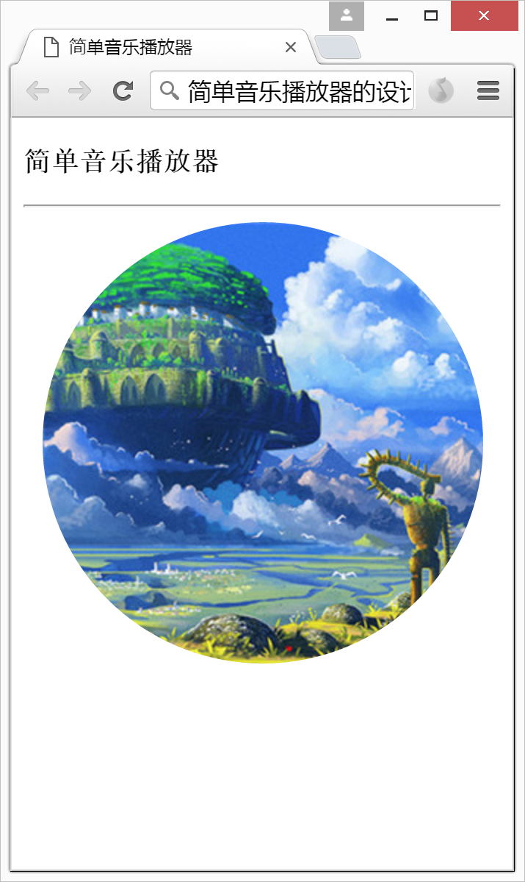
6.1 音乐播放器的设计与实现
6.1.1 界面设计
2. 使用<img>标签制作CD图片
关键技术：CSS3 border-radius设置圆角边
#CDimage img{
border-radius:50%;
}

Slide 8
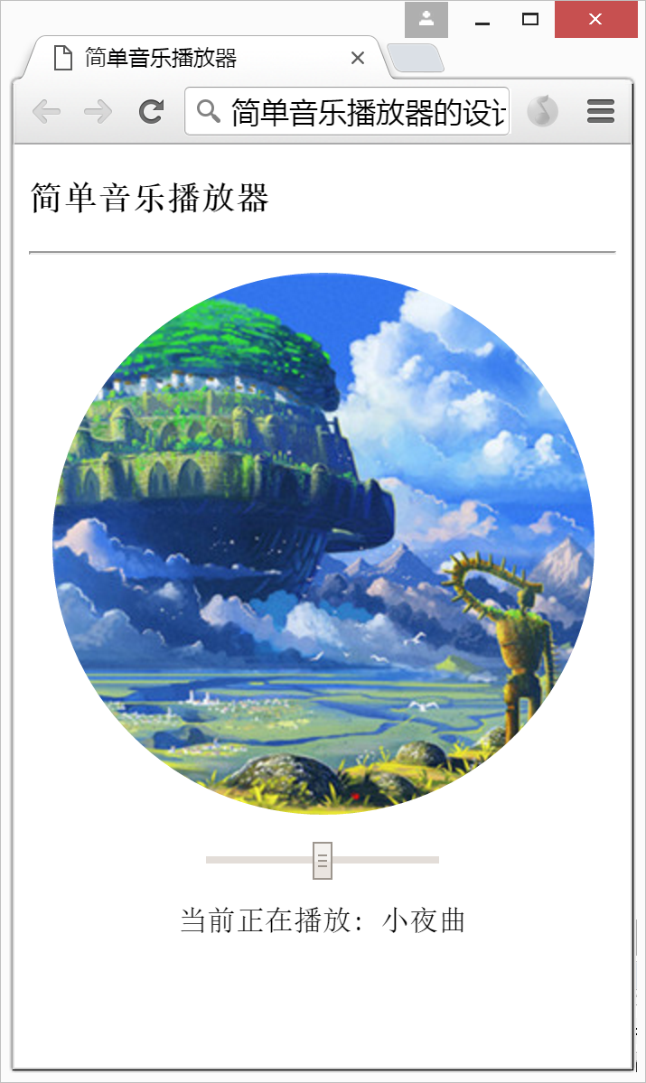
6.1 音乐播放器的设计与实现
6.1.1 界面设计
4. 使用<span>标签定义歌曲名称
<!--显示歌曲名称-->
<div>
当前正在播放: <span id="title">小夜曲</span>
</div>

Slide 9
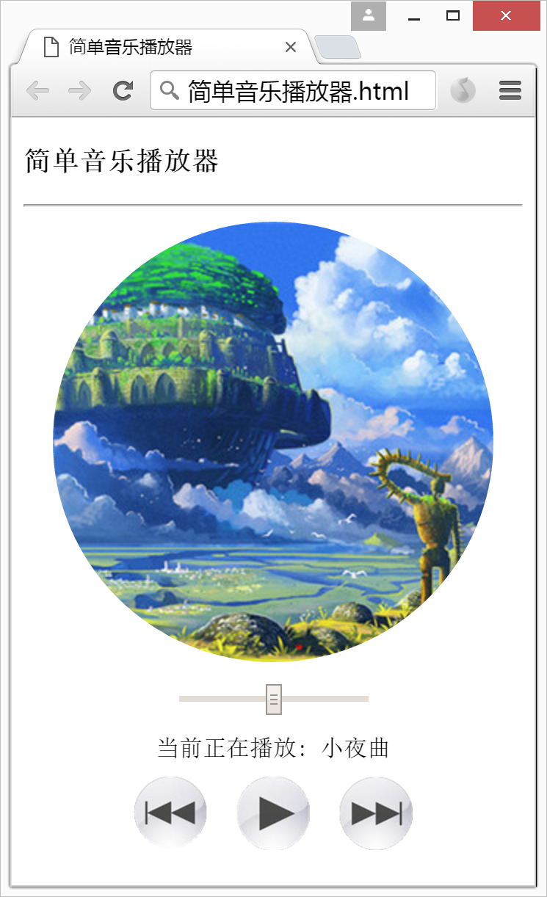
6.1 音乐播放器的设计与实现
6.1.1 界面设计
5. 使用<button>标签制作音乐播放器按钮
<button><img src="image/previous.png" width="50" height="50"/>
</button>

Slide 10
6.1 音乐播放器的设计与实现
6.1.2 媒体文件载入
使用HTML5音频的<audio>标签
不添加controls属性，以禁用浏览器自带的音乐播放器
<!--音乐文件的载入-->
<audio id="audio" src="music/Serenade.mp3" preload>
对不起，您的浏览器不支持HTML5音频播放。
</audio>

Slide 11
6.1 音乐播放器的设计与实现
6.1.3 控件功能实现
2. 播放/暂停按钮功能实现
//音乐播放/暂停切换方法
function toggleMusic() {
if (music.paused) {
music.play();//播放音乐
} else {
music.pause();//暂停音乐
}
}
<button id="toggleBtn" onclick="toggleMusic()"><img src="image/play.png" width="50" height="50"/></button>

Slide 12
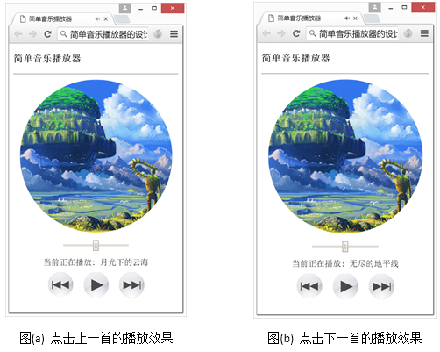
6.1 音乐播放器的设计与实现
6.1.3 控件功能实现
3. 上一首/下一首按钮功能实现
为“上一首”按钮提供点击事件onclick="lastMusic()"；
为“下一首”按钮提供点击事件onclick="nextMusic()"。

Slide 13
6.2 在线教学视频的设计与实现
背景介绍：现如今慕课（Massive Open Online Courses，MOOC）的概念正在兴起，例如哈佛大学等世界级名校陆续设立了网络学习平台，用户可以在线免费观看和学习自己感兴趣的课程。在我国，网易也正式推出了“全球名校视频公开课项目”，内容涵盖了科技、艺术、金融、人文多个领域。

Slide 14
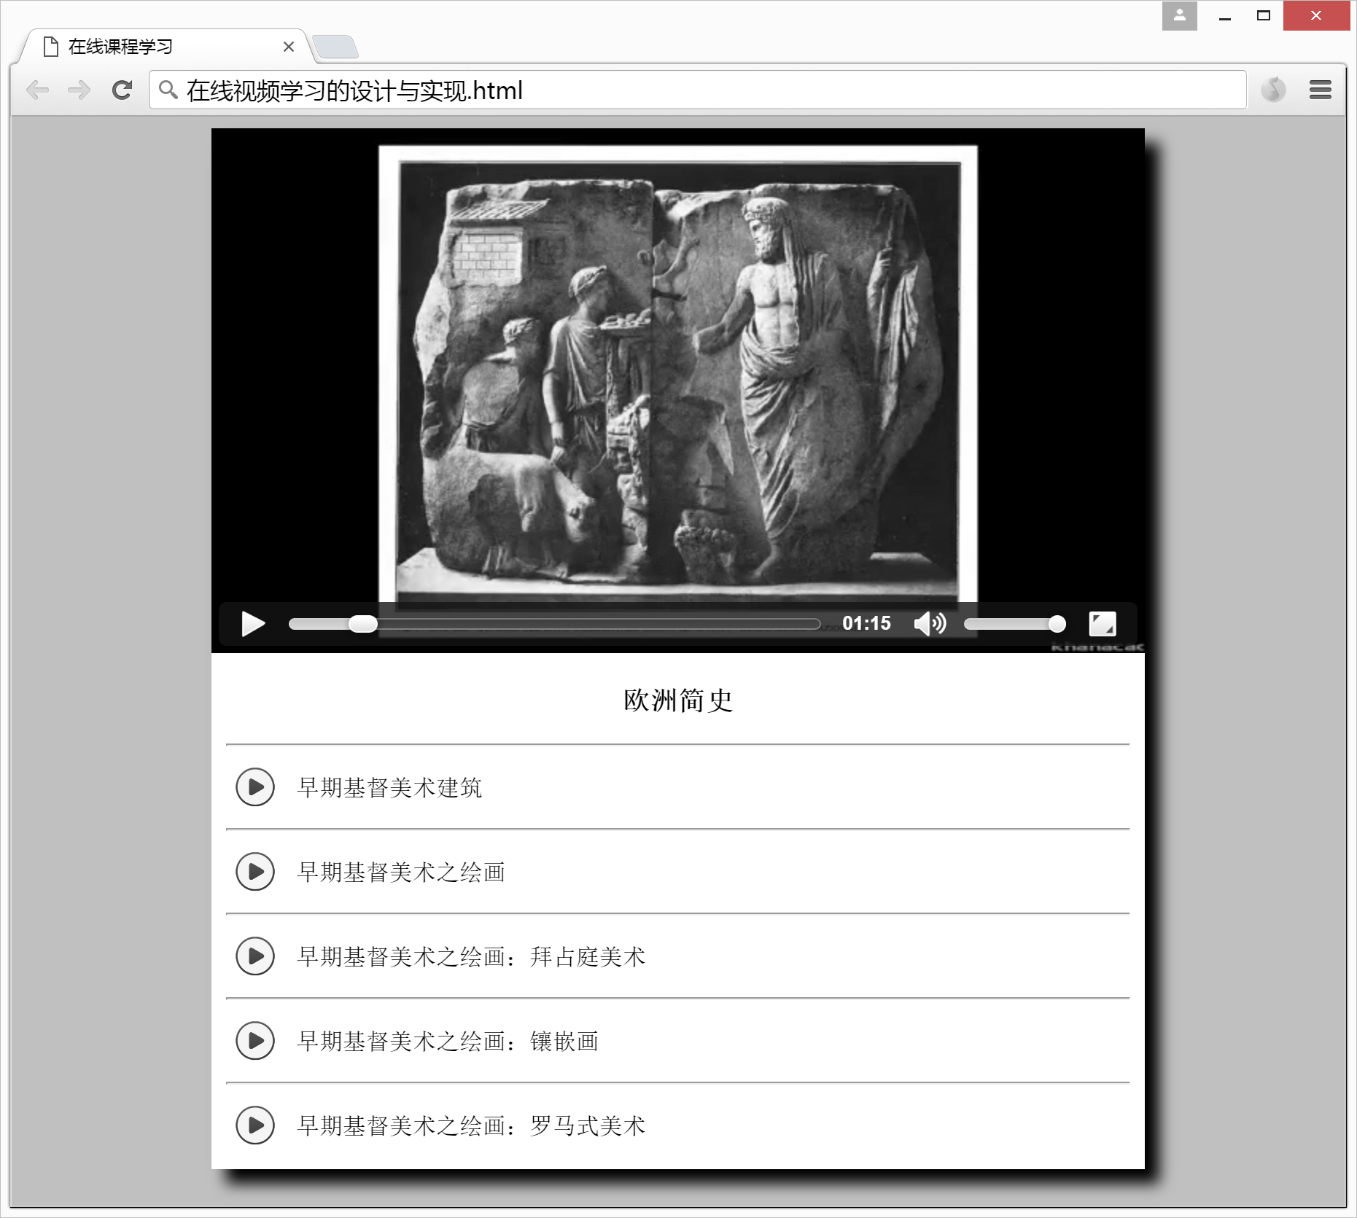
6.2 在线教学视频的设计与实现
功能要求：
设计一款基于HTML5视频技术的在线视频播放页面，包含视频播放窗口和课程目录列表。
其中视频播放窗口带有相关控件，可以由用户点击切换全屏效果，以及随时暂停和拖拽到指定时间继续播放。
课程目录列表用于显示当前课程的大纲，用户点击列表中不同的选项可以使得课程跳转到相应的播放时间继续进行播放。

Slide 15
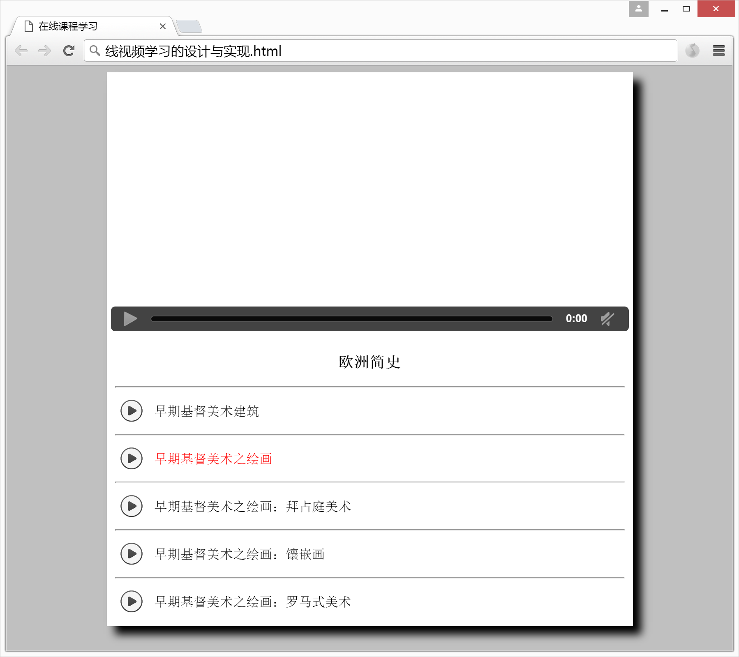
6.2 在线教学视频的设计与实现
6.2.1 界面设计
1. 整体布局设计
使用<div>标签划分区域
2. 视频播放窗口的设计
使用视频标签<video>
自带controls属性
3. 课程列表布局设计
无序列表标签<ul>
列表选项标签<li>

Slide 16
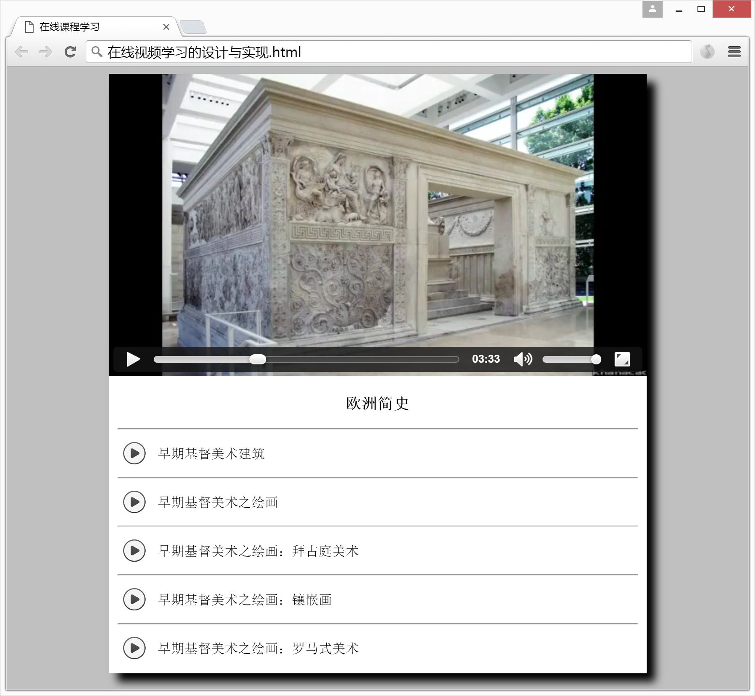
6.2 在线教学视频的设计与实现
6.2.2 视频的载入和播放
修改<video>标签
src属性指定视频来源
autoplay属性自动播放
<!--创建视频播放窗口-->
<video id="screen" width="640" src="video/art.mp4" controls autoplay>
对不起，您的浏览器不支持HTML5视频。
</video>

Slide 17
6.2 在线教学视频的设计与实现
6.2.3 视频时间跳转的实现
为<li>标签提供自定义点击事件playCourse(time)
time替换为需要跳转的时间（单位：秒）
//跳转播放时间
function playCourse(time) {
//重置当前播放时间
screen.currentTime = time;
//继续播放视频
screen.play();
}

Slide 18
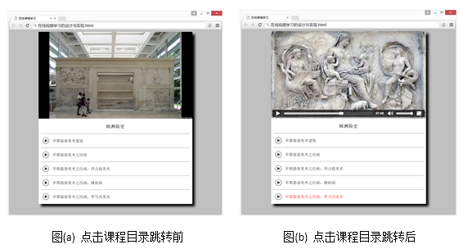
6.2 在线教学视频的设计与实现
6.2.4 最终效果

